Slide 1


Servidor ftp cisco packet tracer
Apresentação: Carlos Alberto

Slide 2

introdução
UM servidor FTP fornece, através de uma rede de computadores, um serviço de acesso para usuários a um disco rígido ou conjunto de arquivos através do protocolo de transferência de arquivos: File Transfer Protocol. Seu acesso pode ser feito por qualquer usuário da rede ou reservado (com pedido de login e senha). O servidor FTP utiliza o protocolo FTP via navegador ou via cliente ftp dedicado.
Basicamente um servidor FTP é uma máquina (servidor) que possui arquivos que são fornecidos ao usuário da rede que têm acesso a ele por meio de login e senha.

Slide 3
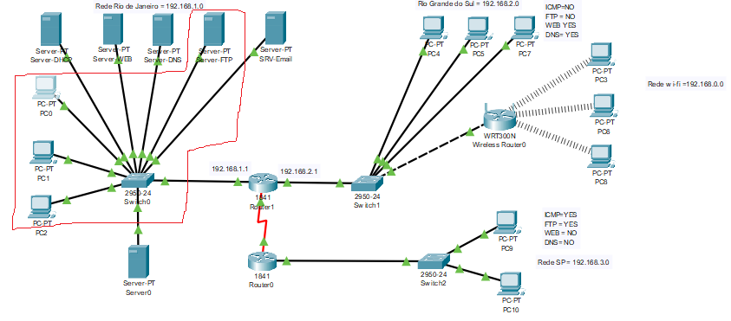
Configurando servidor ftp
Abra o Packet Tracer e coloque os seguintes equipamentos: Ateção não é necessário efetuar a configuração que está na imagem ao lado utilize apenas:
1 servidor
1 Switch
3 Hosts
Ligue conforme as imagem ao lado:

Slide 4
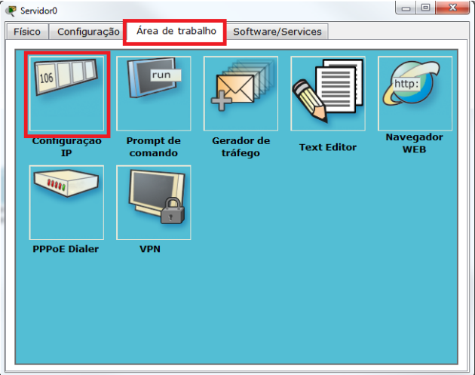
CONFIGURANDO IP SERVIDOR
Antes de mais nada devemos definir um IP para o servidor. Para estudo vamos escolher um IP padrão: 192.168.1.254
Para defini-lo clique no servidor, depois em Desktop, IP configuration:

Slide 5
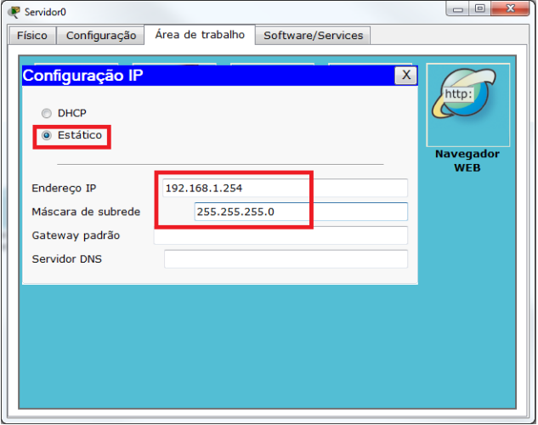
CONFIGURANDO IP SERVIDOR
Coloque as informações de IP como a imagem abaixo:

Slide 6
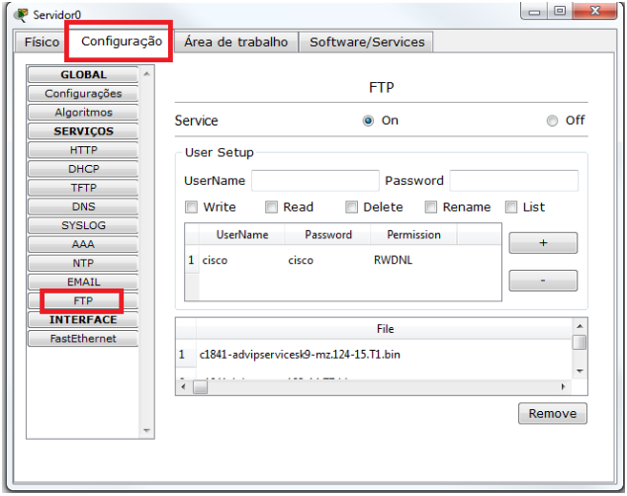
CONFIGURANDO IP SERVIDOR
Agora vamos ao FTP…
CONFIGURANDO FTP NO SERVIDOR
Clique na aba Config e depois FTP

Slide 7
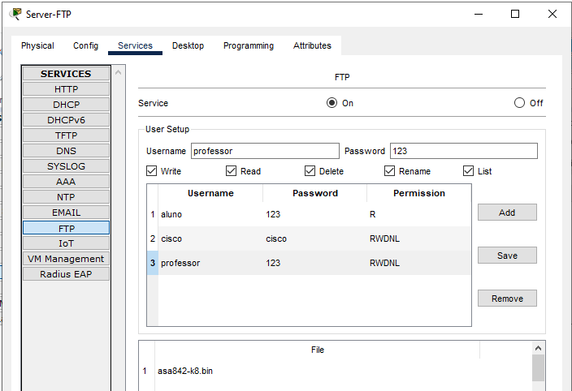
configurando USUÁRIO FTP
No campo UserName e Password vamos criar um usuário e senha para acessar o servidor FTP.
Agora habilite as permissões de acesso (neste exemplo vou habilitar todas), depois clique no botão + para adicionar o usuário.
Os usuários criados professor e aluno conforme mostra a configuração.
Basicamente é isso no servidor. Vamos testar em nossas máquina.

Slide 8
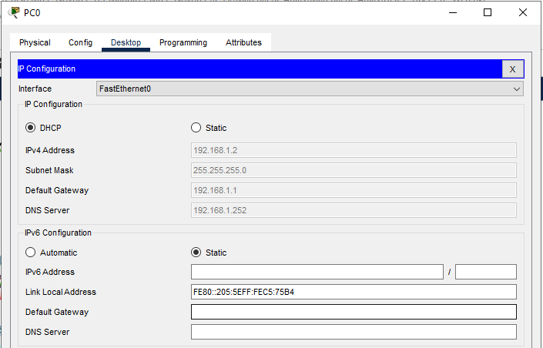
TESTANDO NA MÁQUINA VIA PROMPT DE COMANDO.
Antes de testar devemos configura os hosts que terão acesso ao servidor FTP.
Neste meu exemplo estou configurando e utilizando os serviços DHCP, Gateway e DNS, você não precisa configurar.

Slide 9
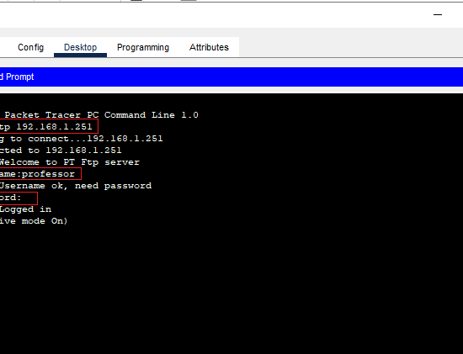
ACESSANDO SERVIDOR
No PC click em command prompt e faça como na imagem ao lado .

Slide 10
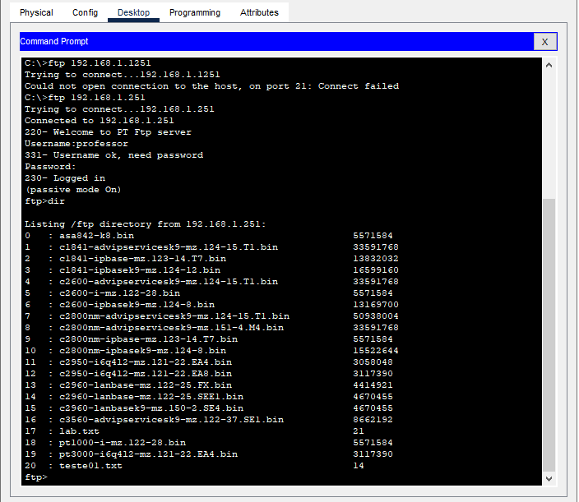

ACESSANDO SERVIDOR
Para ver alguns arquivos presente no servidor, digite o comando dir.

Slide 11
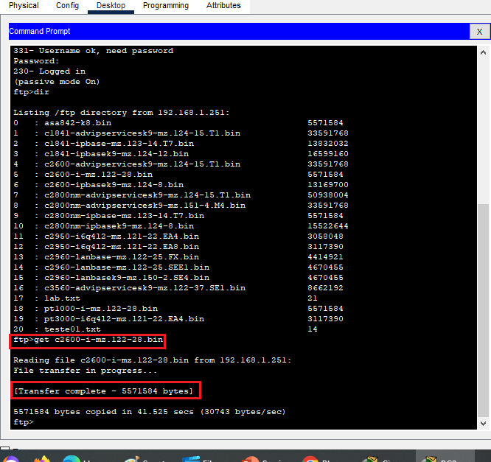
COPIANDO ARQUIVOS DO SERVIDOR
Se você digitou tudo correto a seguinte mensagem será mostrada como na figura ao lado.
O comando get permite que você copie um arquivo do servidor para os host local.

Slide 12
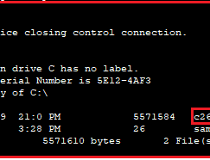
Visualizando arquivo copiado do servidor FTP
Pra ver se o arquivo foi realmente copiado, saia do FTP digitando quit e depois digite o comando dir para ver os arquivos da sua máquina:

Slide 13
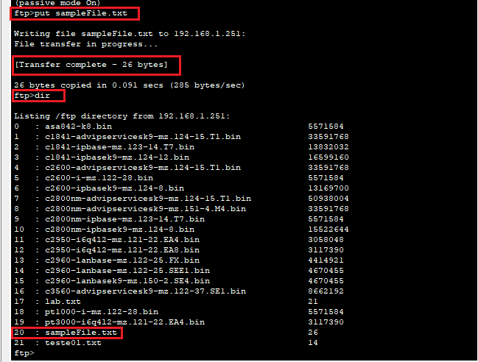
ENVIANDO ARQUIVOS PARA O SERVIDOR
Para enviar um arquivo da sua máquina para o servidor, use o comando put nome do arquivo:
put sampleFile.txt
Veja que o arquivo foi enviado usando o comando dir

